Slide 1
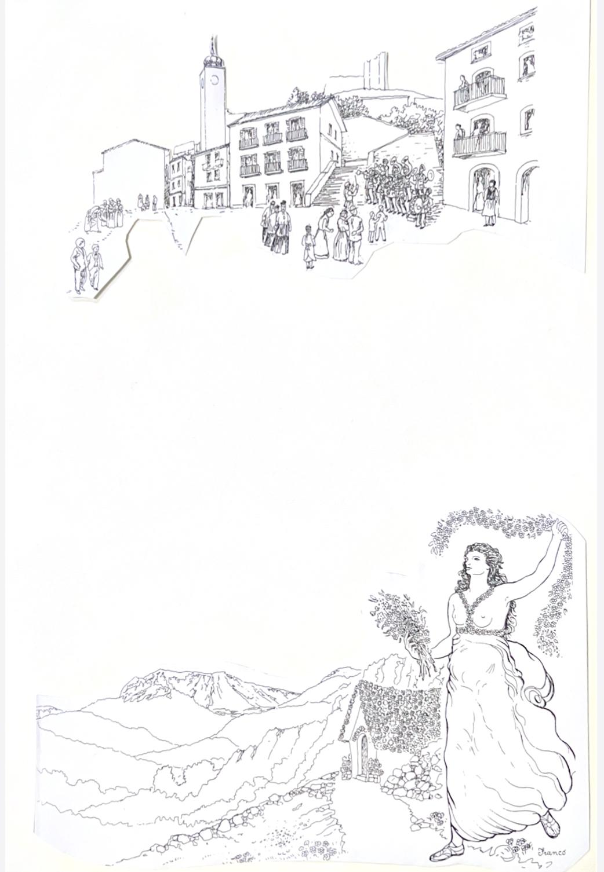
Comune di Alfedena - AQ
Dal mito alla tradizione: “A TE PUMBA ME’…”
L’ultimo giorno di febbraio un antichissimo e radicato rito propiziatorio si ripete nel tempo, spontaneamente, per i vicoli di Alfedena: bambini e ragazzi inneggiano apertamente a Pomona, divinità italica della campagna e signora dei frutti, che la mitologia classica ci presenta in coppia con Vertunno.
“A te Pumba me’, ecch’ Marzǝ ca mo sǝ nǝ ve’, Marzǝ è venutǝ e Febbraj s n’è iutǝ.”
“A te Pomona mia, ecco Marzo che adesso viene, Marzo è arrivato e Febbraio se n’è andato…”
È il ritornello che annuncia il frastuono.
Inizia all’imbrunire il rito come da antica tradizione e l’inverno sarà scacciato da armenti, corni, zufoli e falci, tamburi, coperchi e campanacci in corteo.
A gran voce si accoglierà Primavera e la sua cornucopia di fiori e frutti.
Vi aspettiamo muniti di campanacci, corni…
e tutto ciò che fa rumore!!!
Testo Leondina Crispi – Responsabile Biblioteca Comunale
Disegni di Franco Bernardini
Alfedena 28 Febbraio 2025 | ore 16.45 Locale Caritas

